Slide 1
Marketing budoucnosti
Edward J. McGuinness
EKOMIKA - 1.A
Ing. Kamila Tišlerová, Ph.D

Slide 2
OBSAH
Moderní Marketing
1
3
2
Tradiční Marketing
Budoucnost Marketingu

Slide 3
“Stopping advertising to save money is like stopping your watch to save time.”
— Henry Ford

Slide 4
1
Tradiční Marketing

Slide 5
Marketing patří mezi nestálé a rychle měnící se odvětví.
Trendy, které měly ještě před pár lety zaručený úspěch, dnes už nejsou schopny nikoho oslovit.
Ještě nedávno bylo vrcholem marketingu vyvěšení billboardu na okraji dálnice, nebo inzerát v novinách a reklama se vztahovala pouze na prodej produktu.
Dnes je moderní marketing spíše řízen zkušenostmi zákazníka a marketéři musí pracovat daleko chytřeji, aby si své zákazníky udrželi a přilákali nové.

Slide 6
Minulost
Přítomnost
Prodej produktů
Maximalizace prodeje
Nedostatky skryty
Výhody zveličeny
TV, Rádio, Noviny, Magazíny
Potřeby zákazníka
Spokojenost zákazníka
Vzdělávací a zábavné
Personalizace v reálném čase
Sociální sítě

Slide 7
2
Moderní Marketing

Slide 8
Sociální sítě změnily marketing a především komunikaci mezi businessem a zákazníkem. Díky soc. sítím jsou dnes schopni zákazníci a firmy navzájem komunikovat. Společnosti mohou nabídnout zákazníkovi pohled ’pod pokličku’ a zároveň oslovit daleko širší okruh zákazníků než kdykoliv předtím.
Sociální sítě poskytují společnostem informace o tom,kdo přesně jejich reklamu sleduje a marketingové firmy jsou tak schopny lépe přizpůsobit a cílit své kampaně.

Slide 9
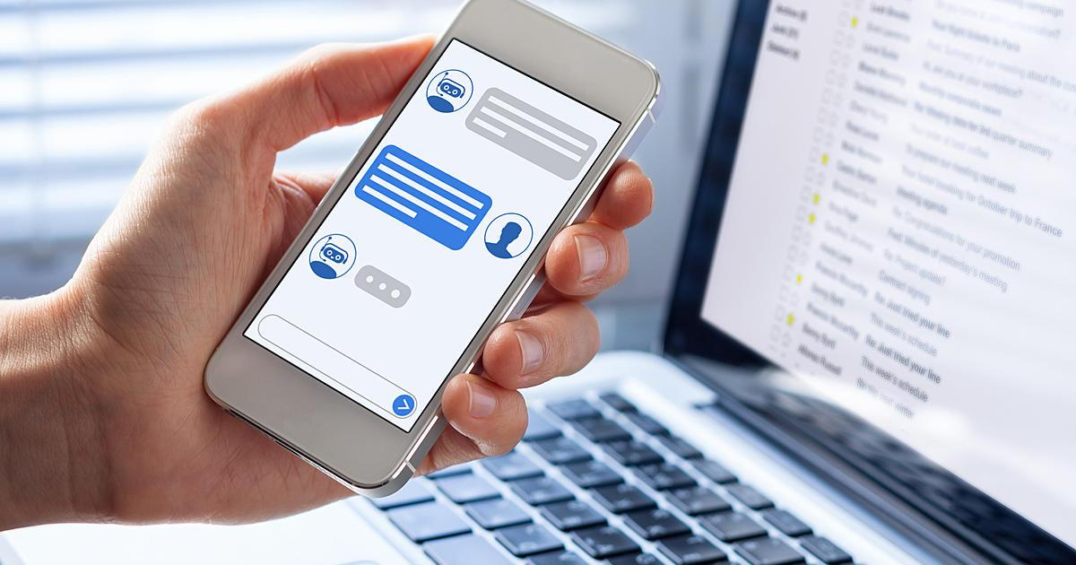
3
Budoucnost Marketingu

Slide 10
Pochopení a implementace budoucích marketingových trendů je naprosto zásadní pro konkurenceschopnost a relevantnost značky/společnosti.
V mnohém marketing v roce 2023 naváže na trendy minulého roku a ještě více je rozvine. Společnosti budou k propagaci produktů využívat tzv: Influencer marketing na sociálních sítích. Díky Influencerům dokáží společnosti nenásilnou a zábavnou formou představit produkt svým cílovým zákazníkům.
Dalším důležitým nástrojem bude tzv: Uživatelsky generovaný obsah(UGC). Při použití platformy jako TikTok je krátké video spokojeného zákazníka ten najlepší marketing s neuvěřitelně širokým záběrem.
Pro společnosti bude hlavní poznat svého zákazníka, porozumět mu a postavit ho na první místo.
Rok 2023 je rokem posedlosti zákazníky – a ti, kteří investují do správných dat, poznatků a technologií, budou mít nejlepší předpoklady k tomu, aby v následujícím roce prosperovali.

Slide 11
Nástroje moderního marketingu
Uživatelsky generovaný obsah / krátká videa
Influencer marketing
Podcast
sociální sítě
budování povědomí o značce/produktu
autentická reklama vytvořena zákazníkem
AI a Chatboti
Zážitkový marketing
Inkluzivní marketing
využití umělé inteligence při komunikaci se zákazníky
virtuální realita, Pop-up obchody
globální marketing = zákazníci rozmanitých kultur,věku, náboženství, atd.

Slide 12
Zdroje:
What Is The Future Of Marketing In 2023?. Forbes [online]. Dostupné z: https://www.forbes.com/sites/forbesbusinesscouncil/2023/01/31/what-is-the-future-of-marketing-in-2023/
Marketingové trendy v roce 2023 | Laba Czech ✌. Laba - mezinárodní vzdělávací platforma | It's good to be smart [online]. Copyright © 2015 [cit. 26.02.2023]. Dostupné z: https://l-a-b-a.cz/blog/409-marketingove-trendy-v-roce-2023
16 Marketing Trends and Strategies for 2023 • Asana. [online]. Copyright © [cit. 27.02.2023]. Dostupné z: https://asana.com/resources/marketing-trends
11 Future Marketing Trends that Will Define 2023. Impact Networking | Outsourced IT Solutions & Managed Services | Home [online]. Copyright © Copyright [cit. 27.02.2023]. Dostupné z: https://www.impactmybiz.com/blog/future-marketing-trends/

Slide 13
Děkuji za pozornost

